Slide 1
PERTEMUAN 12
FETISISME DAN TRANSVESTISME
YULI A. ROZALI, M., PSI., PSIKOLOG
FKIP

Slide 2
KEMAMPUAN AKHIR YANG DIHARAPKAN
Mahasiswa mampu menjelaskan permasalahan-permasalahan yang melatarbelakangi bimbingan dan konseling

Slide 3
ETIOLOGI (PENYEBAB)
KARAKTERISTIK
FENOMENA
CONTOH KASUS
TRANSVESTISME
TERAPI

Slide 4
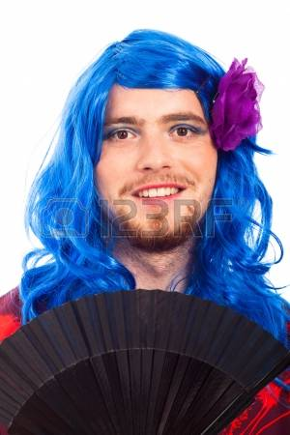
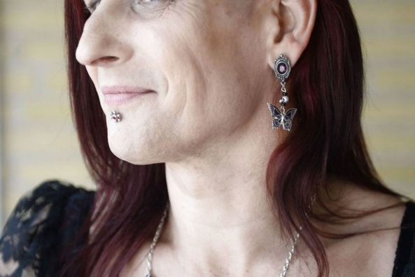
TRANSVESTISME
Gejala mengalami rangsangan seksual dengan berpakaian atau berdandan seperti lawan jenis. Individu memperoleh kenikmatan dengan memainkan peran sosial lawan jenisnya. Gejala ini banyak terjadi pada laki-laki.
Beberapa transvestisme menyukai muncul di depan umum sebagai perempuan dan biasanya diawali dengan separuh memakai pakaian lawan jenis pada masa kanak-kanak atau remaja.
Para transvesti adalah heteroseksual, sebagian besar laki-laki.

Slide 5
TRANSVESTISME
Transvestic Fetishism yaitu salah satu gangguan parafilia dimana individu terangsang secara seksual oleh tindakan cross-dressing sebagai lawan jenis dan menemukan perilaku berpakaian yang menghasilkan gairah tersebut menimbulkan tekanan pada dirinya.
Secara umum hanya memakai pakaian lawan jenis secara episodik, bukan secara rutin. Di luar itu mereka cenderung berpenampilan, berperilaku, dan memiliki minat seksual maskulin.
Biasanya memakai pakaian lawan jenis dilakukan secara diam-diam

Slide 6
TRANSVESTISME
Kebiasaan mengenakan pakaian wanita telah dimulai sejak masa kanak-kanak, karena orang tuanya tidak puas terhadap jenis kelamin anaknya
Akibatnya lambat laun anak lalu menginternalisasikan kebiasan psikis berupa proses self image dan self definition (Penggambaran diri dan pendefinisian diri), menjadi pribadi jenis kelamin lawan jenisnya (membayangkan dan mendefinisikan diri sendiri sebagai jenis kelamin lainnya).

Slide 7
KARAKTERISTIK
Khayalan , dorongan atau perilaku yang berulang secara intens, dan terjadi dalam kurun waktu setidaknya enam bulan. Membangkitkan semangat atau perilaku yang melibatkan cross-dressing
Menyebabkan distress atau kendala yang jelas dalam fungsi social atau pekerjaan.
Dapat berhubungan dengan disforia gender dalam kadar tertentu (merasa tidak nyaman dengan identitas gendernya)

Slide 8
CONTOH KASUS
Seorang remaja berusia 17 tahun di India memiliki keinganan yang berulang untuk mengenakan pakaian ibunya. Hal tersebut membuatnya kesulitan untuk mengontrol pikirannya sehingga memenuhi pikirannya hingga dia mengenakan kembali pakaian ibunya dan melakukan masturbasi. Untuk memperoleh kepuasan, ia seringkali mencuri satu set lengkap pakaiam ibunya . Ia telah mengenakan pakaian itu secara diam-diam selama dua tahun terakhir unutk tujuan kesenangan. Ia mengakui bahwa pemikirannya tersebut bersifat obsesif, walaupun ia mencoba untuk mengontrol keingananya namun ia tidak mampu untuk melakukannya. Seringkalia ia juga merasa gelisah sampai ia memakai pakaian ibunya dan melakukan masturbasi untuk mengatasi kegelisahannya. Ia tidak memiliki keinginan untuk diperlakukan sebagai wanita dan mengubah jenis kelaminnya.

Slide 9
ETIOLOGI (PENYEBAB)
KARAKTERISTIK
FENOMENA
CONTOH KASUS
FETISISME
TERAPI

Slide 10
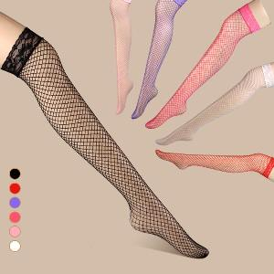
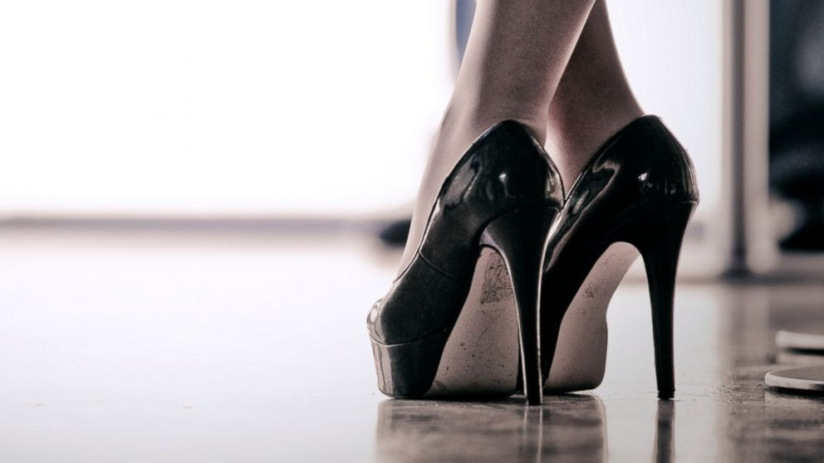
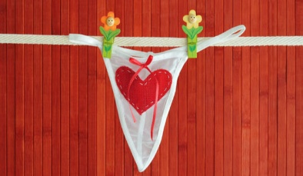
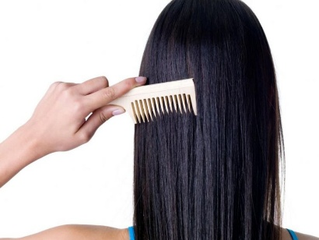
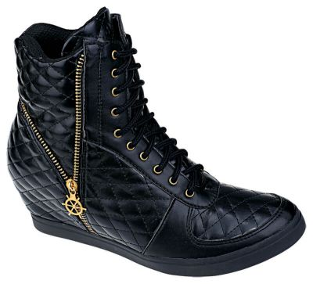
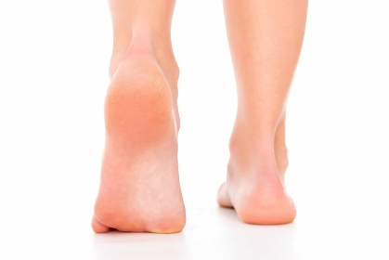
FETISISME
Fethisistic disorder adalah ketergantungan pada benda mati atau bagian tubuh tertentu untuk mendapatkan gairah seksual. Objek dorongan sexual dari seorang fetish adalah sepatu wanita atau kaki. Gangguan ini paling sering dialami oleh laki-laki.
mencium , meraba atau meremas-remas, menjilati, dan memandangi objek yang mereka sukai sambil masturbasi.
Untuk memperoleh objek tersebut seorang fetishisis melakukan penguntilan, pencurian, penodongan dan perampasan.

Slide 11
FETISISME
Gangguan fetishisme biasanya berawal di masa remaja, meskipun fetis dapat memperoleh keistimewaannya pada masa lebih awal, yaitu di masa kanak-kanak. fetishisme seringkali mengidap jenis paraphilia lain, pedofilia, sadism, dan masokisme
Ekspresi fetisisme ditampilkan dengan jalan membelai-belai, melihat-lihat, menciumnya atau dipakai sebagai alat masturbasi

Slide 12
FETISISME
Orang-orang yang melakukan praktek fetisisme pada umumnya infantil sekaligus dibarengi dengan agresif (sebagai kompensasi dari infantilisme dan kenaifannya). Seringkali juga bersifat asosial dan selalu dibayangi oleh kecemasan menjadi impoten
Fetisisme merupakan bentuk regresi seksual karena objek-objek cintanya ada yang berkaitan dengan benda yang disayanginya pada masa kanak-kanak

Slide 13
KARAKTERISTIK
Berulang intens, dan terjadi dalam kurun waktu setidaknya enam bulan, fantasi dan dorongan atau gairah yang berkaitan dengan penggunaan benda mati
Menyebabkan distress atau kendala yang jelas dalam fungsi social atau pekerjaan.
Benda-benda yang menimbulkan gairah seksual tidak terbatas pada bagian pakaian perempuan yang dikenakannya sebagai lawan jenis atau alat-alat yang dirnacang untuk menstimulasi alat kelamin secara fisik seperti, vibrator.

Slide 14
CONTOH KASUS
Penangkapan guru ngaji asal desa Tlagah, kecamatan Penganten , Pamekasan , Jawa Timur diduga karena sering mencuri celana dalam milik tetangganya. Bukan hanya di desanya saja, ia pun melakukan aksi pencuriannya di desa lain. Selain itu AR sering kali mencuri celana dalam yang masih baru di pasar swalayan di Pamekasan.
Bukan hanya pria, ternyata wanita pun juga masuk ke dalam kategori pengidap fetis. Seperti pada kasus seorang ibu kos di Mampang hobi curi celana dalam pria. Salah satu anak kosannya merasa aneh karena setiap kali mencuci ada saja celana dalam miliknya yang hilang. Bukan hanya anak kosnya saja, tetangganya pun seringkali kehilangan celana dalam akibat ulahnya,

Slide 15
CONTOH KASUS
Di Jepang, celana dalam bekas anak SMA dijual untuk para lelaki Fetis. Penggemar celana dalam wanita bekas ini dinamakan burusera. Celana yang paling banyak diminati adalah yang digunakan oleh anak SMA. Bukan hanya celana dalam , beberapa situs sex toy di Jepang pun mengiklankan aneka pakaian dalam bekas anak SMA , mulai dari baju senam, stocking dan baju seragam sailor
Seorang mahasiswa di Yogyakarta mendekam di polsek Mlati, Sleman karena diketahui sering mencuri celana dalam wanita dan bra. Motifnya adalah karena A pernah putus cinta sehingga ia memilih untuk mengoleksi pakaian dalam tersebut. Ketika kamar kosnya digledah , polisi menemukan 300-an celana dalam dan bra serta beberapa alat bantu sex.

Slide 16
ETIOLOGI
Ada banyak teori yang menjelaskan tentang penyebab parafilia, namun yang lebih umum ialah parafilia disebabkan karena perspektif perilaku, dan biologis.
NEUROBIOLOGICAL FACTORS (FAKTOR NEUROBIOLOGIS)
Kebanyakan orang-orang yang mengalami gangguan parafilian adalah laki-laki, ada spekulasi ahli yang menyatakan bahwa androgens (hormon testosteron) memiliki peran dalam timbulnya gangguan parafilia.
FAKTOR PSIKOLOGIS
Dominasi model dari gangguan parafilia lebih cenderung pada pengkondisian pengalaman, sejarah hubungan, kekerasan, dan kognisi.

Slide 17
TERAPI
Terapi yang dapat digunakan untuk mengatasi gangguan fetishme dan transfetishme ialah:
Terapi Perilaku (Behaviour Therapy)
Terapi perilaku diarahkan pada tujuan-tujuan memperoleh tingkah laku baru, penghapusan tingkah laku yang maladaptif,serta memperkuat perilaku baru yang diinginkan.
Terapi medis yang dapat dilakukan
adalah dengan memberikan fluoxetine.
Fluoxetine adalah antidepresan serotonin reuptake inhibitor selektfi (SSRI) . Fluoxetine mempengaruhi zat kimia di otak yang mungkin tidak seimbang pada penderita depresi, panik, kecemasan atau gejala obsesif kompulsif
CBT (Cognitive Behaviour Therapy)
CBT memusatkan perhatian pada kegiatan mengubah pola pikir destruktif dari pikiran dam perilaku.

